Slide 1
Як використовувати сервіс Genially в методичній роботі
​
Алла Гасанова,
вихователь-методист закладу дошкільної освіти (ясла-садок) комбінованого типу № 8 «Казка»
міста Ковеля, Волинська обл.
Експертус
emetodyst.expertus.com.ua

Slide 2
Genially — мультизадачний онлайн-сервіс для створення презентацій, інтерактивних зображень, карт, звітів, інфографік, вікторин, плакатів, відео, стрічок часу, ігор, віртуальних посібників тощо. Сервіс містить понад тисячу різноманітних шаблонів, за допомогою яких можна швидко і без зайвих зусиль створювати інтерактивний контент
Експертус
emetodyst.expertus.com.ua

Slide 3
Наші роботи
Експертус
emetodyst.expertus.com.ua

Slide 4
Інфографіка
Експертус
emetodyst.expertus.com.ua

Slide 5
Інфографіка
Експертус
emetodyst.expertus.com.ua

Slide 6
Інтерактивний плакат
Експертус
emetodyst.expertus.com.ua

Slide 7
Інтерактивний плакат
Експертус
emetodyst.expertus.com.ua

Slide 8
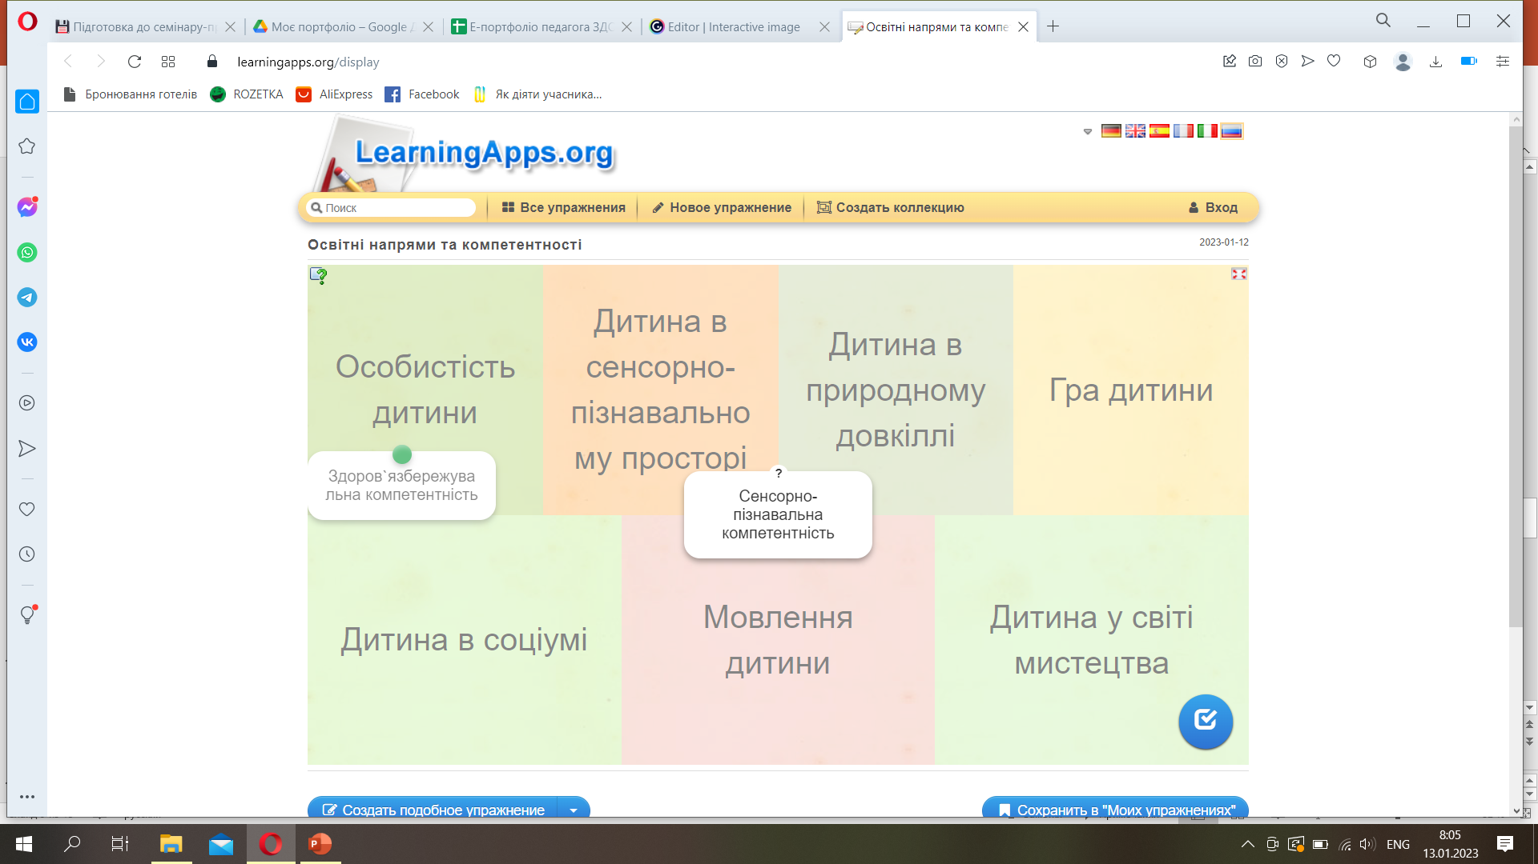
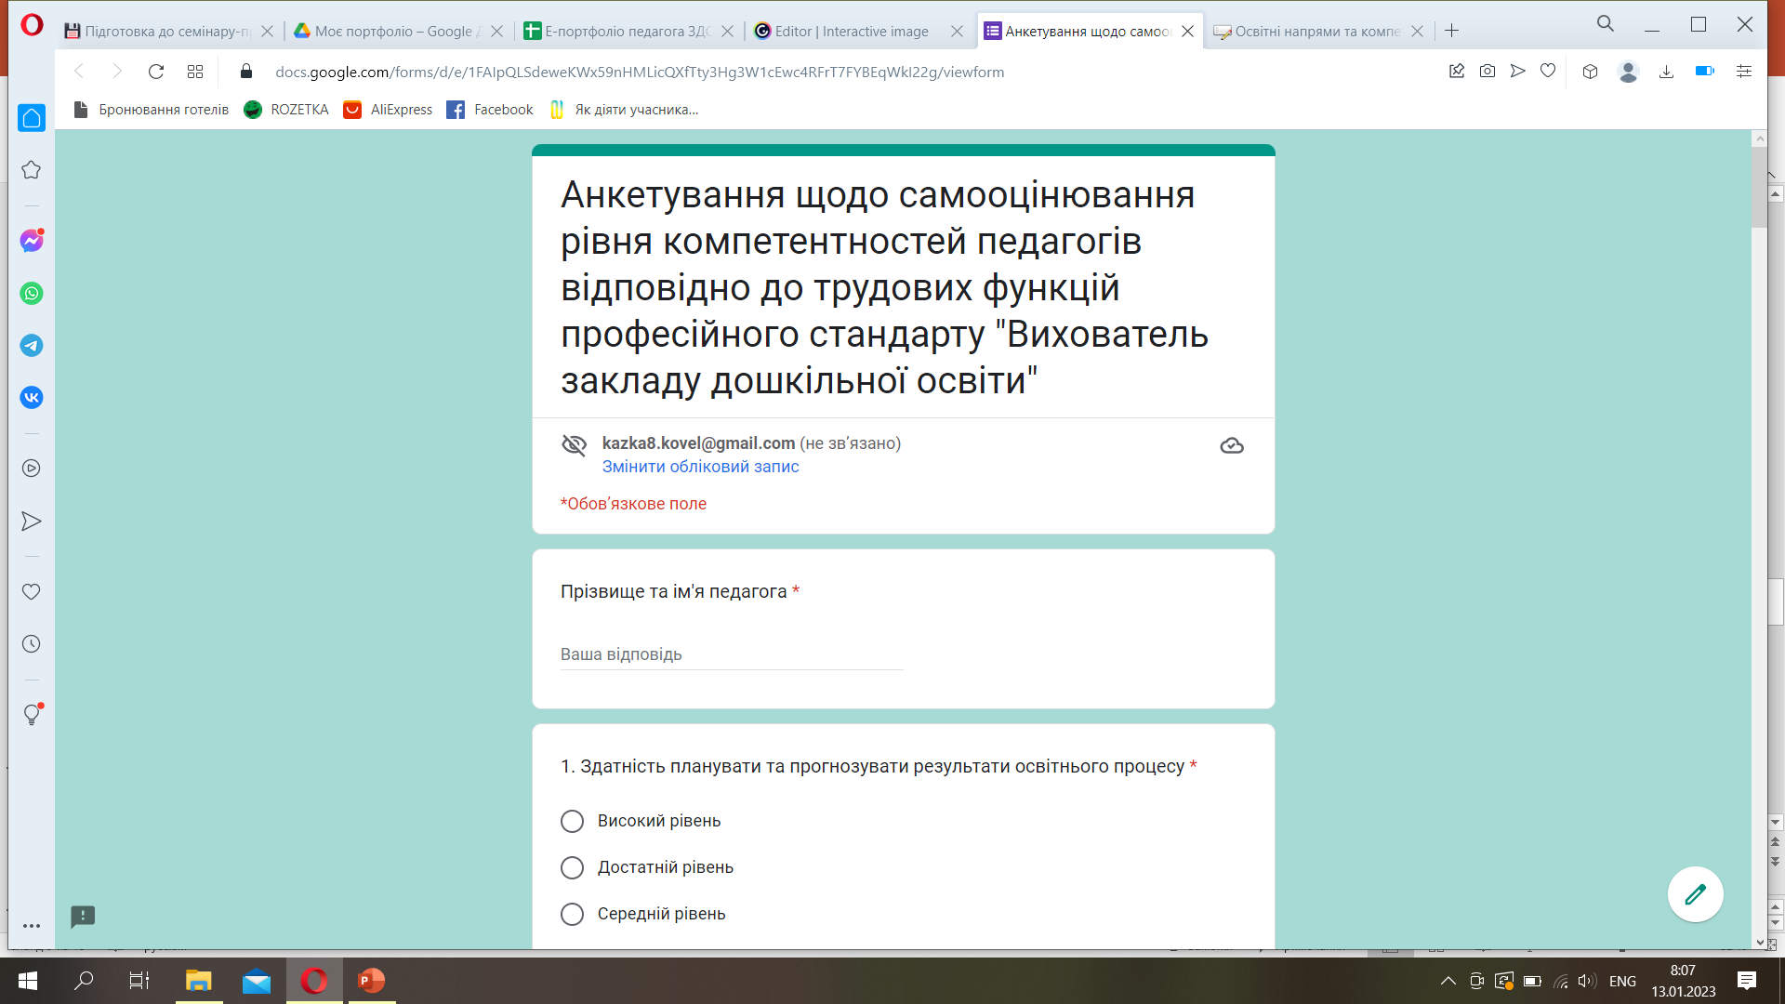
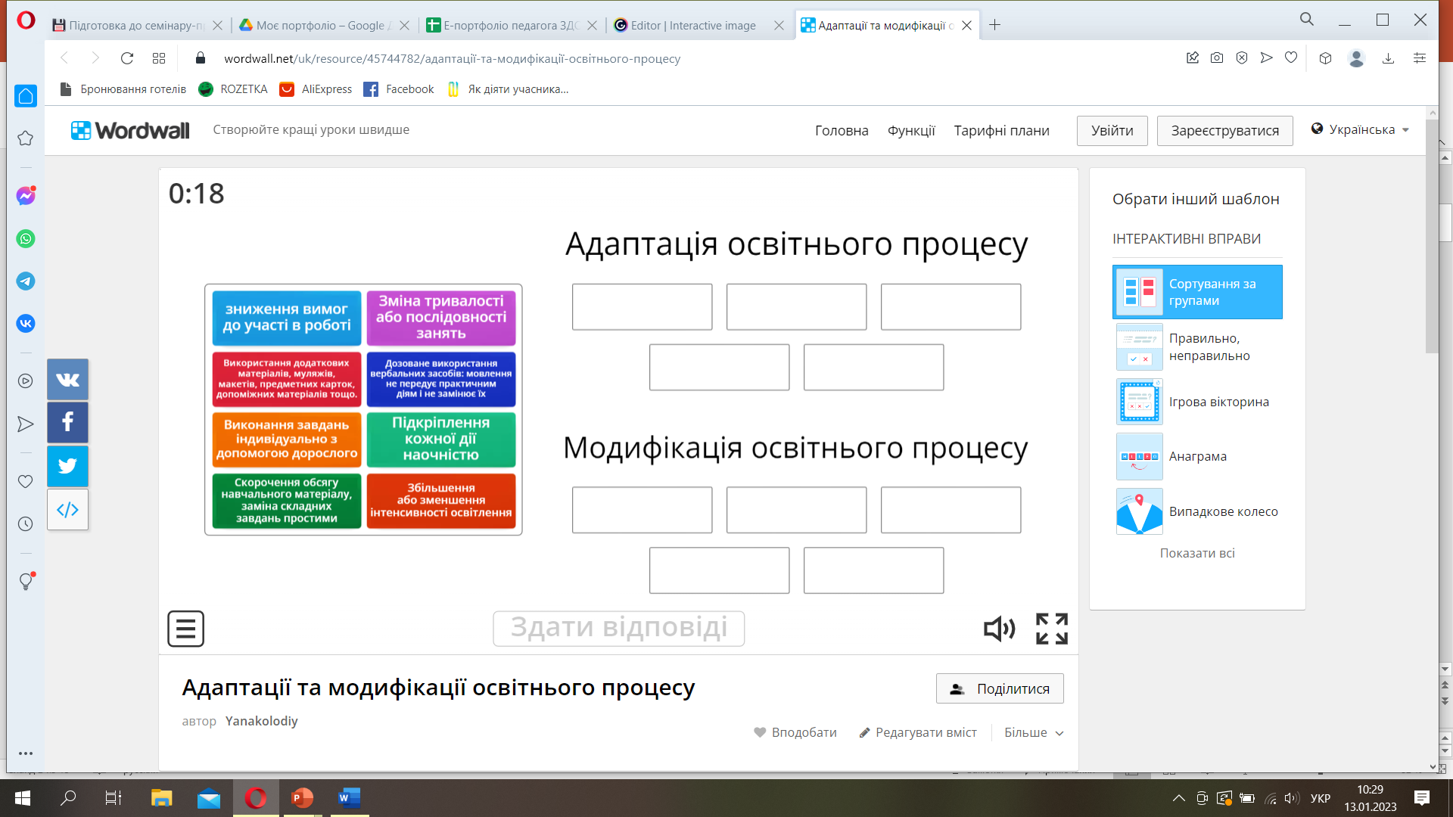
Інтерактивний плакат
Експертус
emetodyst.expertus.com.ua

Slide 9
Вікторина
Експертус
emetodyst.expertus.com.ua

Slide 10
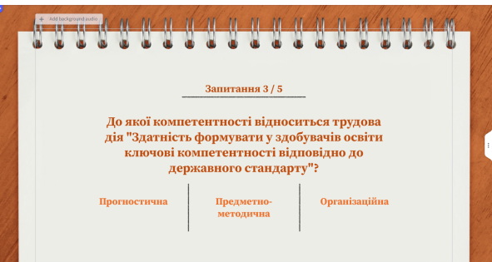
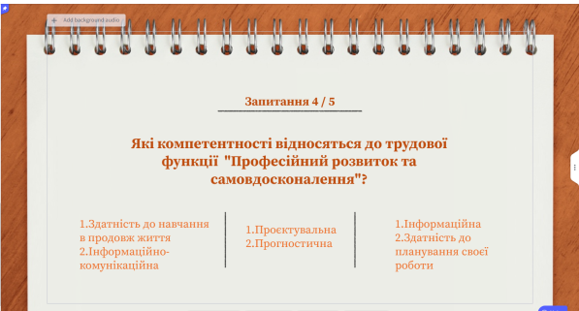
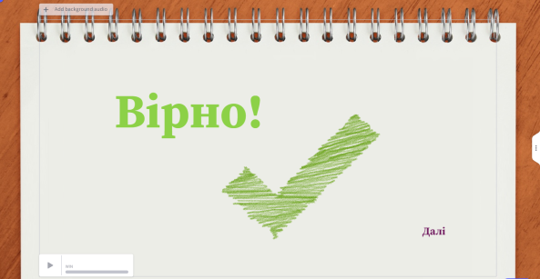
Вікторина
Експертус
emetodyst.expertus.com.ua

Slide 11
Дидактична гра
Експертус
emetodyst.expertus.com.ua

Slide 12
Дізнаємось більше разом!
Експертус
emetodyst.expertus.com.ua

